Slide 1
Grafos
Estructuras de Datos
MC Beatriz Beltrán Martínez
Primavera 2019

Slide 2
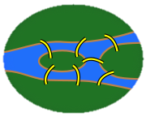
Puentes de Königsberg
El trabajo de Leonhard Euler, en 1736, sobre el problema de los puentes de Königsberg es considerado como uno de los primeros resultados de la teoría de grafos.
También se considera uno de los primeros resultados topológicos en geometría. Este ejemplo ilustra la profunda relación entre la teoría de grafos y la topología.
FCC-BUAP Primavera 2019
MC Beatriz Beltrán Martínez

Slide 3
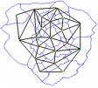
Introducción
Los grafos ofrecen mayores posibilidades de relaciones arbitrarias entre objetos de datos por su generalidad.
Problemas reales los cuales se pueden aplicar utilizando grafos son:
  Carreteras entre ciudades.
  Redes.
  Telefonía.
  Etc.
FCC-BUAP Primavera 2019
MC Beatriz Beltrán Martínez

Slide 4
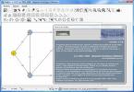
Introducción
Se tienen dos tipos de grafos:
  Grafos Dirigidos.
  Grafos No Dirigidos.
Un grafo dirigido G, consiste de un conjunto de vértices (o nodos) V y un conjunto de arcos (o aristas) A. Los arcos se llaman arcos dirigidos o líneas dirigidas G= <V,A>.
FCC-BUAP Primavera 2019
MC Beatriz Beltrán Martínez

Slide 5
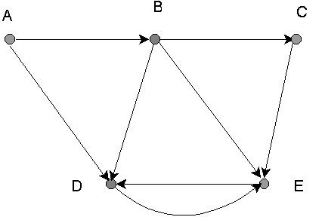
Grafo Dirigido
Un arco es un par ordenado de vértices (v, w); v es la cola y w la cabeza. El arco (v, w) se representa gráficamente como:
El arco (v, w) va de v→w y significa que w es adyacente a v.
FCC-BUAP Primavera 2019
v
w
MC Beatriz Beltrán Martínez

Slide 6
Grafo Dirigido
Los vértices de un grafo dirigido pueden usarse para representar objetos, y los arcos, relaciones entre objetos.
Un camino en un grafo dirigido es una secuencia de vértices v₁, v₂, …, v_{n} tal que v₁→v₂, v₂→ v₃, …, v_{n-1}→v_{n} son arcos.
Este camino va del vértice v₁ al vértice v_{n} y pasa por los vértices v₂, v₃, …, v_{n-1}. Se denota C= (v₁, v₂, …, v_{n}).
FCC-BUAP Primavera 2019
MC Beatriz Beltrán Martínez

Slide 7
Grafo Dirigido
La longitud de un camino es el número de arcos dentro de ese camino, en este caso, n-1.
Un camino C= (v₁, v₂, …, v_{n}) es simple si v_{i} ≠ v_{j} ∀ i ≠ j.
Un camino C= (v₁, v₂, …, v_{n}) es un ciclo si v₁=v_{n}.
G se llama cíclico si tiene al menos un ciclo, en caso contrario se llama acíclico.
FCC-BUAP Primavera 2019
MC Beatriz Beltrán Martínez

Slide 8
Grafo Dirigido
Un grafo dirigido etiquetado es aquel que asocia información a vértices o aristas.
Si un grafo asocia valores a sus aristas se llama grafo con peso.
Un nodo ‘b’ es accesible desde un nodo ‘a’, si existe camino de ‘a’ a ‘b’.
FCC-BUAP Primavera 2019
MC Beatriz Beltrán Martínez

Slide 9
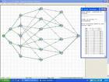
Representación
Dependiendo del tipo de problema a resolver es el tipo de representación del grafo:
  Matriz de adyacencia o de Transición. Sea A=[a_{i,j}]_{nxn} la matriz de adyacencia, sus elementos son booleanos, n es el número de vértices del grafo.
  a_{ij} = 1 si (a_{i}, a_{j}) ∈ A
  0 si (a_{i}, a_{j}) ∉ A
FCC-BUAP Primavera 2019
MC Beatriz Beltrán Martínez

Slide 10
Representación
  Matriz de Costos. Es una matriz cuadrada de nxn y sus elementos son reales, n es el número de vértices del grafo. El valor de la posición (i, j) es el costo de la arista (a_{i}, a_{j}). Si la arista no existe, entonces el valor correspondiente será ∞.
  Matriz de caminos. Es una matriz cuadrada de nxn, donde sus elementos son booleanos, la posición (i,j) tendrá un 1 si a_{j} es accesible desde a_{i}, y tendrá un cero en caso contrario.
FCC-BUAP Primavera 2019
MC Beatriz Beltrán Martínez

Slide 11

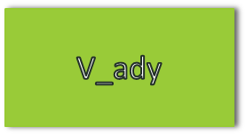

Representación
  Listas ligadas. Se puede representar un grafo por medio de listas ligadas, donde existen tantas listas ligadas simples como vértices. Cada lista esta formada de la siguiente manera:
  Donde el nodo RAIZ contiene uno de los vértices, y V_ady son los nodos adyacentes al vértice de la RAIZ.
FCC-BUAP Primavera 2019
MC Beatriz Beltrán Martínez

Slide 12
Representación
  Listas de Adyacencia. Se pueden manejar con un arreglo de apuntadores, en donde cada una de las entradas del arreglo representa uno de los índices del grafo, los nodos asociados serán los vértices adyacentes a ese nodo.
  Para trabajar con este tipo de representación es conveniente manejar los nombres de vértices como número consecutivos a partir del 1.
FCC-BUAP Primavera 2019
MC Beatriz Beltrán Martínez

Slide 13
Representación
  Listas de Adyacencia. Existe otra forma de representar la adyacencia que hay entre vértices dado un grafo dirigido G=<V, A> es utilizando listas de Adyacencia mediante arreglos.
FCC-BUAP Primavera 2019
MC Beatriz Beltrán Martínez

Slide 14
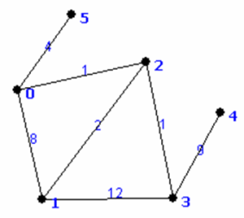
Grafos Pesados
Un grafo pesado es una terna G =<V, A, P> donde:
  V: es el conjunto de vértices.
  A: es una relación en V.
  P: es un peso para cada una de las relaciones en V.
Para grafos pesados, podemos hablar acerca de la matriz de pesos, la cual nos representa el valor existente en una relación que existe entre dos vértices cualesquiera.
FCC-BUAP Primavera 2019
MC Beatriz Beltrán Martínez

Slide 15
Grafos Pesados
Con este tipo de grafos se pueden realizar ciertas operaciones tales como verificar si existe un camino de un nodo a otro, si existe tal camino cuál es el costo y cual la trayectoria, o encontrar el camino de costo mínimo para ir de un nodo origen a un nodo destino.
Para realizar tales operaciones se pueden realizar utilizando la matriz de transición.
FCC-BUAP Primavera 2019
MC Beatriz Beltrán Martínez

Slide 16
Grafos Pesados
Si A es una matriz de transición del grafo G, entonces A² es la matriz de caminos con dos arcos, A³ es la matriz de caminos con tres arcos, etc. Es conveniente utilizar sólo hasta A^{n-1}, ya que A^{n} contiene ciclos.
La unión de A v A² v … v A^{n-1} es la matriz de caminos.
FCC-BUAP Primavera 2019
MC Beatriz Beltrán Martínez

Slide 17
Grafos Pesados
La multiplicación de estas matrices difiere un poco de la normal, en este caso, en lugar de realizar multiplicaciones se realizan and’s lógicos y en lugar de realizar sumas se realizan or’s lógicos. Así la matriz resultante tendrá que ser nuevamente una matriz booleana.
FCC-BUAP Primavera 2019
MC Beatriz Beltrán Martínez

